Slide 1

实验室的若干管理意见
汇报人：詹力
二0二四年9月09日

Slide 2
Markdown笔记软件：
Markdown的编辑软件推荐采用Typera和Notion。Typera可以下载破解版或者购买正版。Notion也可以用于Markdown的编辑，并且支持导出Markdown文件。
Notes:
在安防领域具有重要的应用价值。

Slide 3
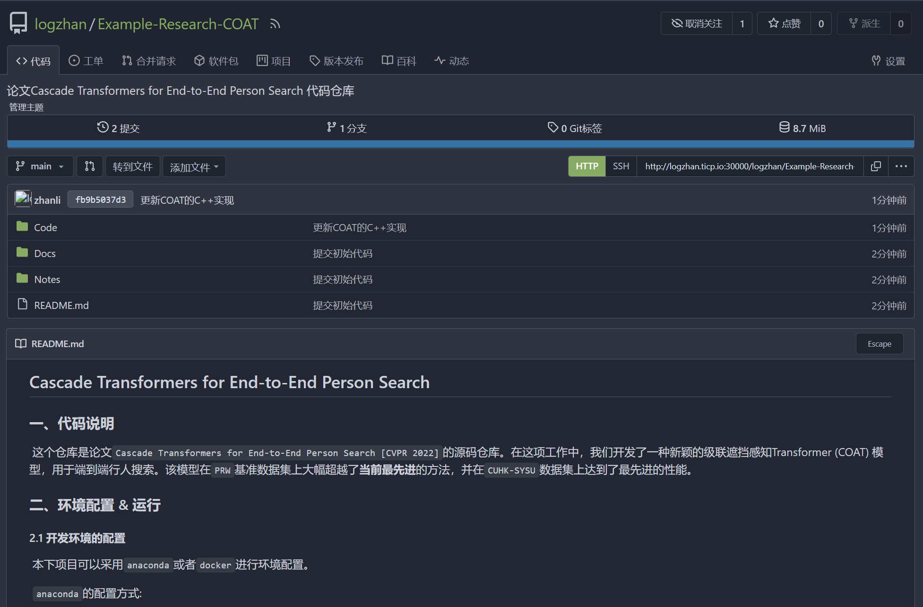
科研代码仓库样例：
科研论文的相关代码仓库的要求，将资料按照类别可以分为代码类(Code)和文档类: Docs等。代码首页需要配置README.md文档对仓库进行详细的说明：包括代码功能的说明、环境的配置、以及版本更新的记录等。
README.md不能完全照搬源仓库的内容，相关步骤说明需要进行实际的验证和整理。
仓库样例：
http://logzhan.ticp.io:30000/logzhan/Example-Research-COAT
Notes:
在安防领域具有重要的应用价值。

Slide 4
谢谢聆听！

